Slide 1
SGLT-2阻害薬によるInitial dip ★エンパレグ研究より★
eGFRの変動をスロープで腎保護を確認する
G
F
R
10
①
②

Slide 2
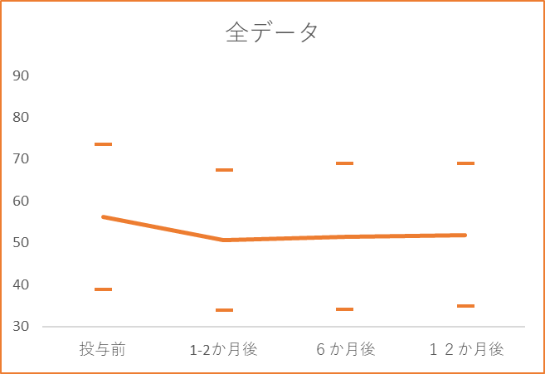
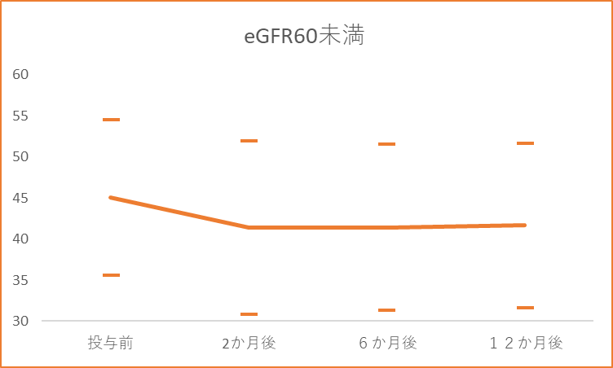
慢性腎臓病に対するフォシーガ®の使用経験（eGFR)
N=24
＊
＊
＊
＊
＊
＊
‐4.5mL/min
/1.73m2
‐3.7mL/min
/1.73m2
投与直後は有意にeGFR低下
1－12か月後までは有意差なし
(paired T-test)

Slide 3
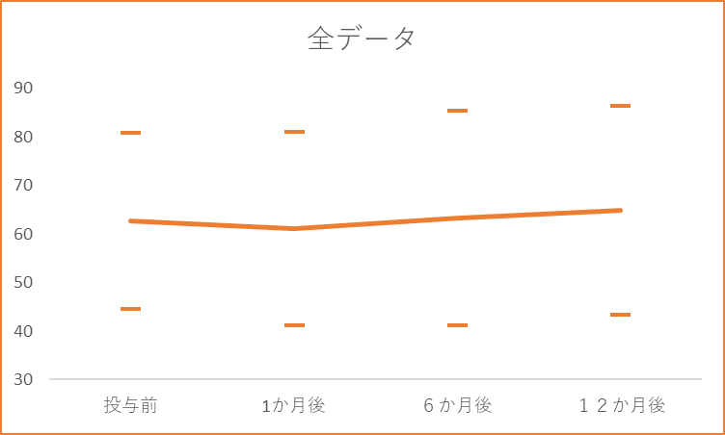
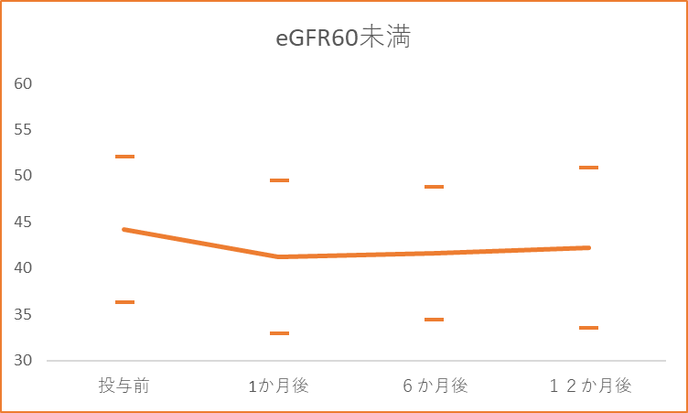
2型糖尿病に対するジャデイアンス®の使用経験（eGFR)
N=26
＊
＊
＊
‐3.1
mL/min
/1.73m2
すべての期間で有意差なし
(paired T-test)
投与後は有意にeGFR低下
1－6か月後までは有意差なし
(paired T-test)

Slide 4
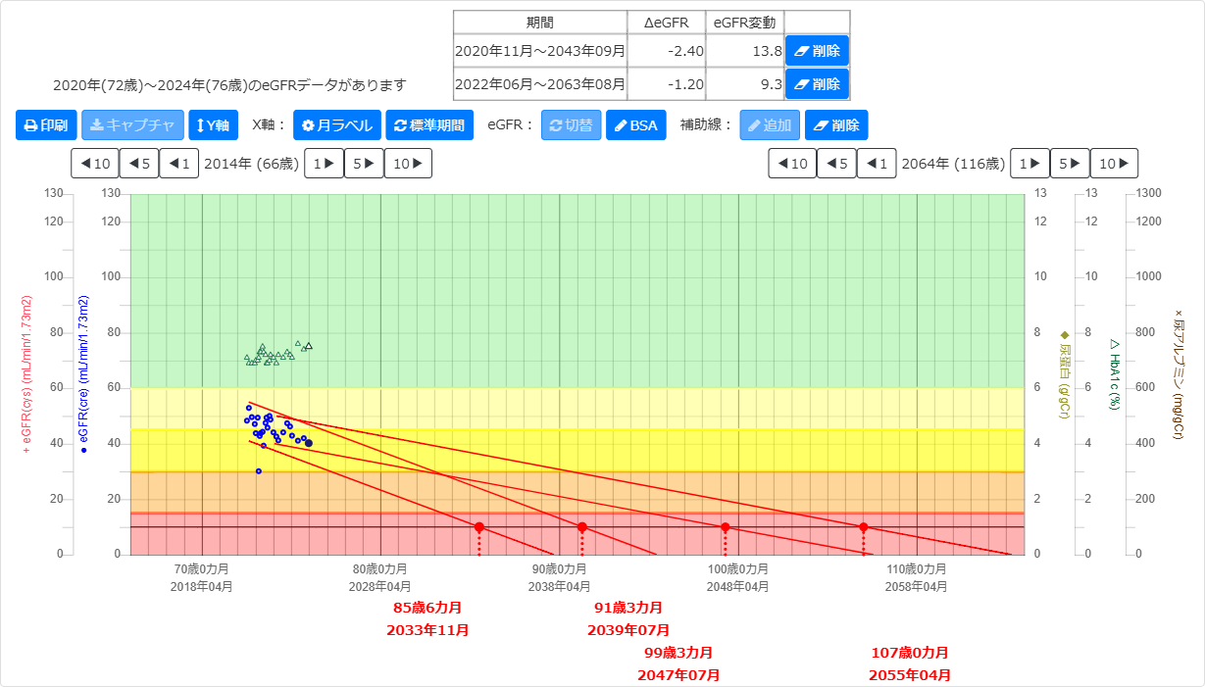
SGLT-2阻害薬投与後のeGFRスロープでの評価
「ばらつきあり」
１回１回の検査では
判断しづらい

Slide 5
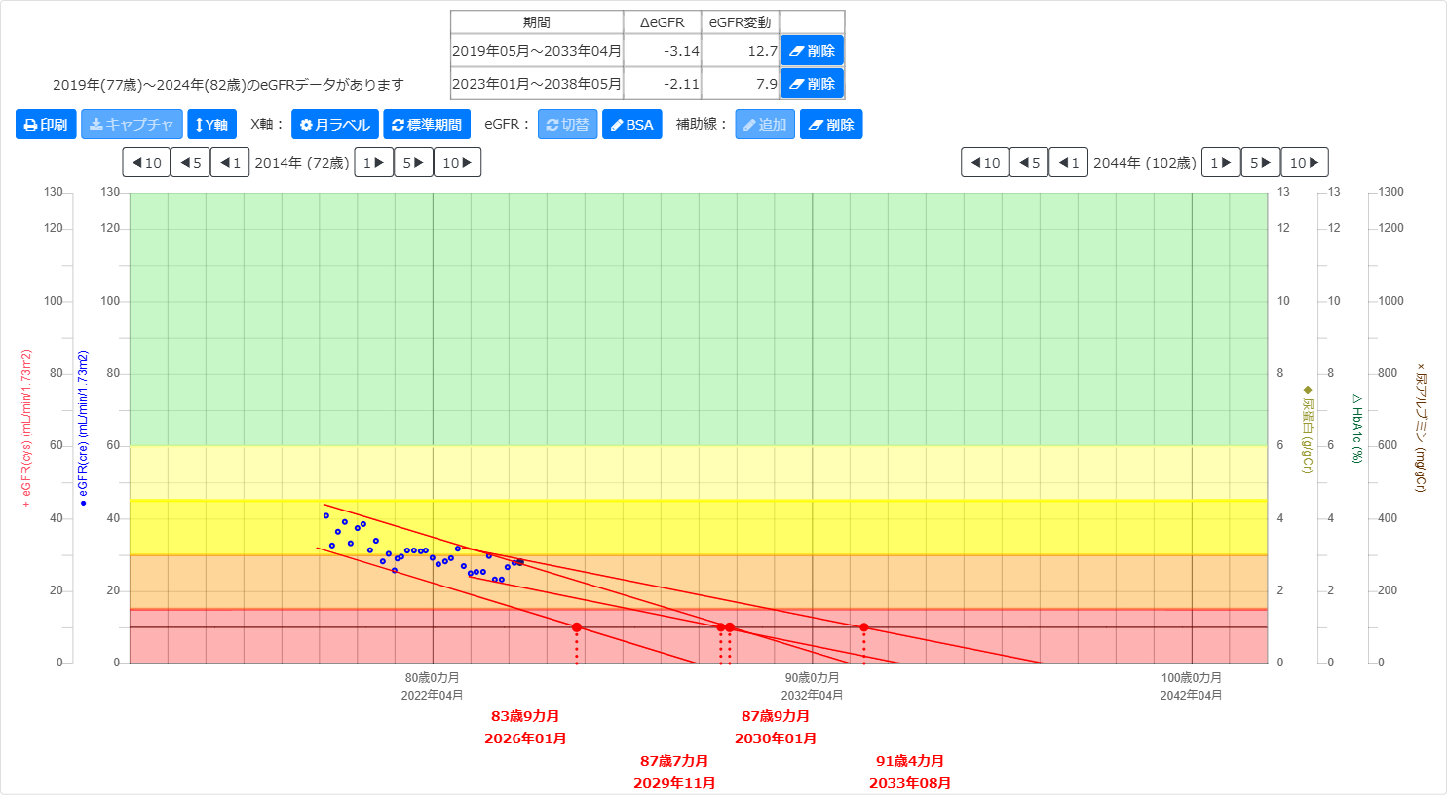
時間はかかりますがeGFRスロープを用いての説明

Slide 6
尿蛋白量（アルブミン尿）を測定していれば幾分か納得してもらいやすくなる

Slide 7
192週までのeGFR
参考情報
（mL/min/1.73m²）
80
ベースライン時正常アルブミン尿
約-0.2/年
0.8
75
ベースライン時微量アルブミン尿
約-1.0/年
70
約-1.0/年
1.0
65
約-2.0/年
ベースライン時顕性アルブミン尿
60
調整平均eGFR（SE）
約-3.0/年
55
2.0
プラセボ群
50
エンパグリフロジン群
約-5.0/年
45
40
0
（週）
4
症例数（n）
12
28
52
66
80
94
108
122
136
150
164
178
192
ベースライン時
正常アルブミン尿
プラセボ群
1,376
1,344
1,306
1,271
1,248
1,172
1,197
1,067
898
768
678
589
452
282
エンパグリフロジン群
2,766
2,706
2,661
2,594
2,539
2,419
2,493
2,250
1,861
1,609
1,450
1,263
988
624
ベースライン時
微量アルブミン尿
プラセボ群
671
654
641
617
595
550
576
515
432
376
336
294
214
128
エンパグリフロジン群
1,324
1,296
1,264
1,225
1,198
1,151
1,168
1,046
883
744
666
590
453
300
ベースライン時
顕性アルブミン尿
プラセボ群
260
253
244
222
208
194
196
168
138
110
101
86
57
34
エンパグリフロジン群
504
486
480
455
444
410
430
378
324
268
243
206
159
98
事後解析 1回以上試験薬の投与を受けた患者における全データの混合効果モデルによる反復測定データ解析（mixed model repeated measures analysis）
eGFR：推算糸球体濾過量（CKD-EPI式）、SE：標準誤差
Cherney DZI et al.: Lancet Diabetes Endocrinol. 2017; Aug; 5(8): 610-21.
本試験はベーリンガーインゲルハイム社/イーライリリー社の支援により行われました。

Slide 8
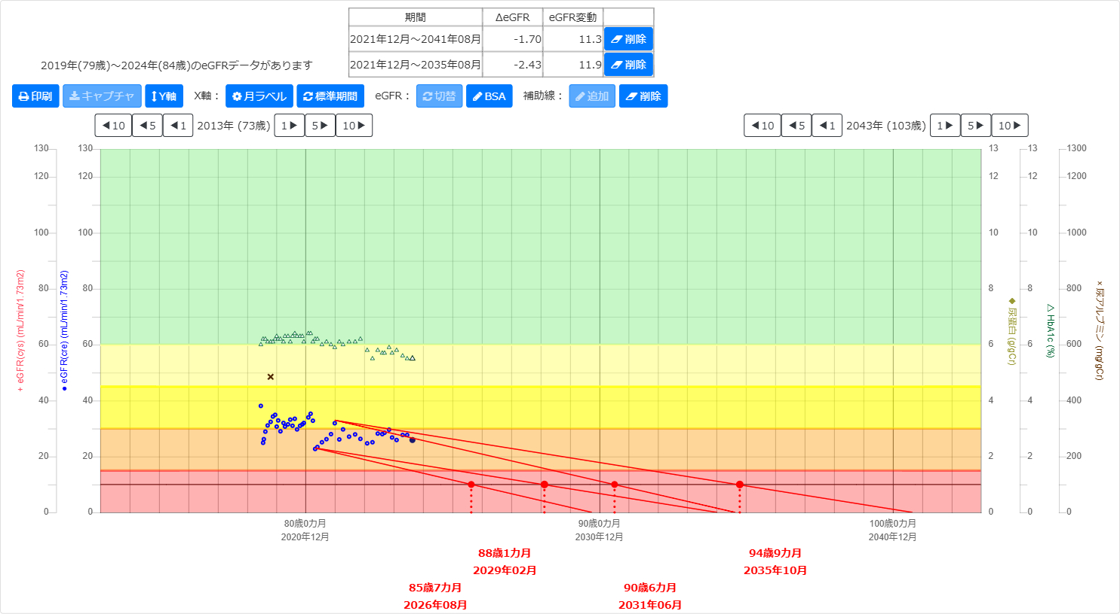
CKDステージ3ｂ/４：GFRスロープ“+0.73mL/min/1.73m2/年”の差

Slide 9
CKDステージ3：GFRスロープ“1.20/min/1.73m2/年”の差

Slide 10
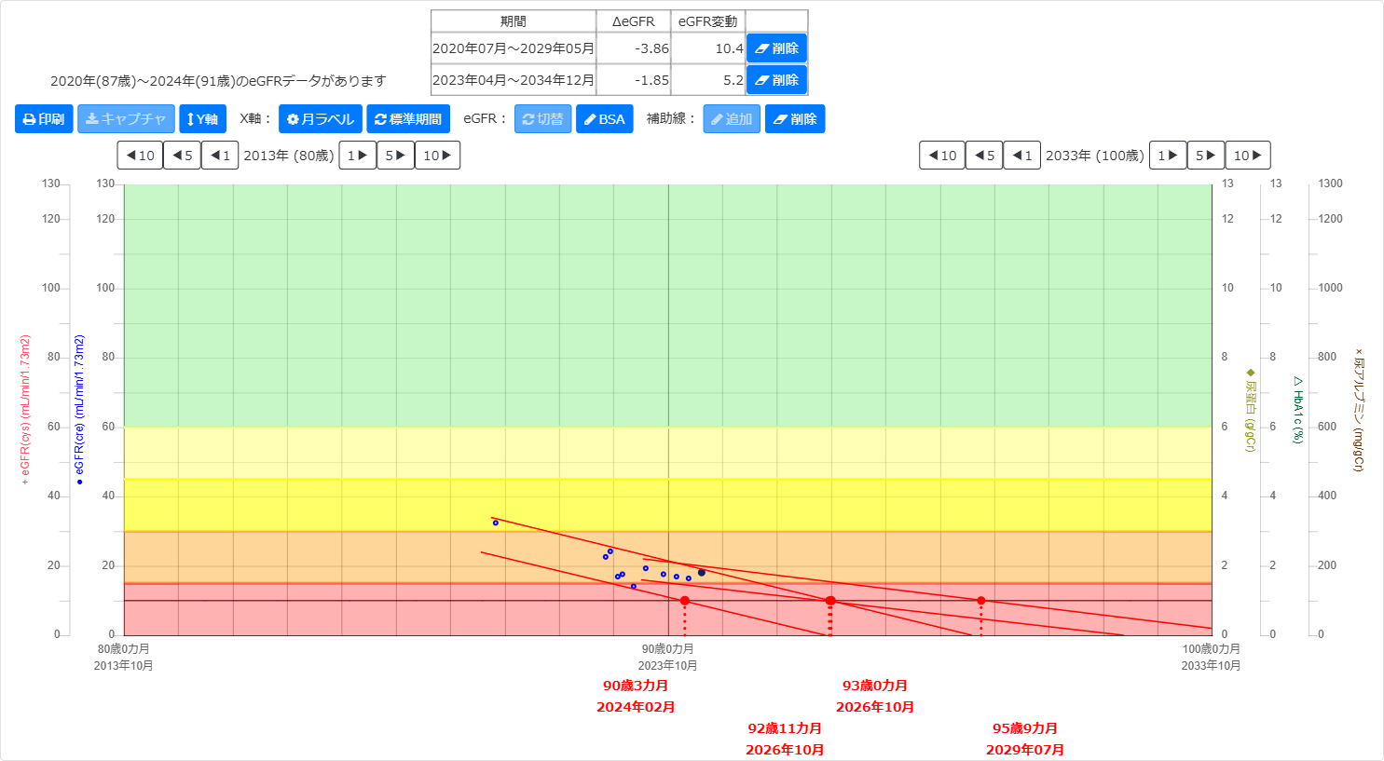
高齢CKDステージ４：GFRスロープ“+2.01mL/min/1.73m2”

